Slide 1
ЛЕТО
(Июнь-Июль-Август)

Slide 2
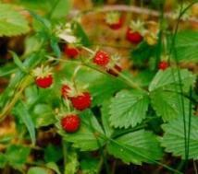
Солнце печет, липа цветет,
Рожь поспевает. Когда это бывает? (ЛЕТОМ)

Slide 3
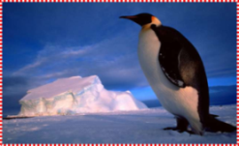
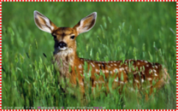
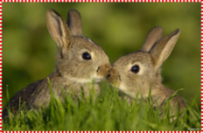
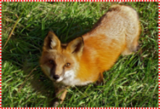
Кого не встретишь в лесу летом ?

Slide 4
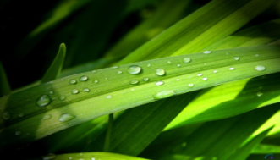
Вот брильянты на листочках,
Вдоль дорожек и на кочках-
Это что за чудеса? По утрам блестит..
(Роса)

Slide 5
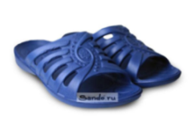
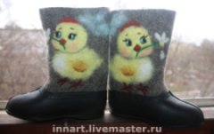
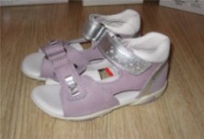
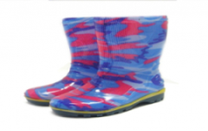
Какую обувь ты не оденешь летом?

Slide 6
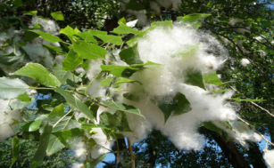
А в Июне белый снег. Вновь порадовал нас всех. Будто рой ленивых мух, С тополей слетает .. (Пух)

Slide 7
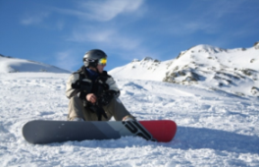
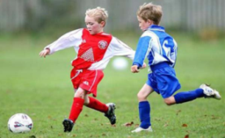
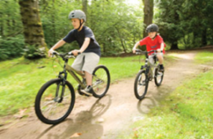
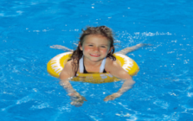
В какой вид спорта ты не сможешь заняться летом?

Slide 8
СПАСИБО ЗА ВНИМАНИЕ!

